Slide 1

Monitor Sísmico Global
Arquitectura de big data de extremo a extremo con datos reales del USGS
Ezequiel Jiménez · 1116656
Adonis de los Angeles · 1128136
Grupo B · Arquitectura de Grandes Volúmenes de Datos · Prof. Lorenzo Antonio Martinez Lebron
1
Notes:
EZEQUIEL (0:20) — Buenos días, profesor. Somos el Grupo B y les presentamos el Monitor Sísmico Global: un sistema de big data de extremo a extremo, construido con datos reales del Servicio Geológico de Estados Unidos. Yo soy Ezequiel; mi compañero Adonis completará la segunda mitad.

Slide 2
Qué construimos
81 044
5
5
46
años
capas
sismos reales (M ≥ 4.0)
oct 2021 – oct 2026
de la ingesta a la visualización
columnas por sismo
De la API del USGS a un dashboard, sin pasos manuales.
2
Notes:
EZEQUIEL (0:25) — Los terremotos se registran sin parar y el USGS publica sus datos abiertos, pero en formatos distintos y con correcciones posteriores. Nuestro reto: integrarlos, confiar en su calidad y convertirlos en respuestas. El resultado: 81 mil sismos reales de cinco años, en cinco capas, de la API a un dashboard, sin pasos manuales.

Slide 3
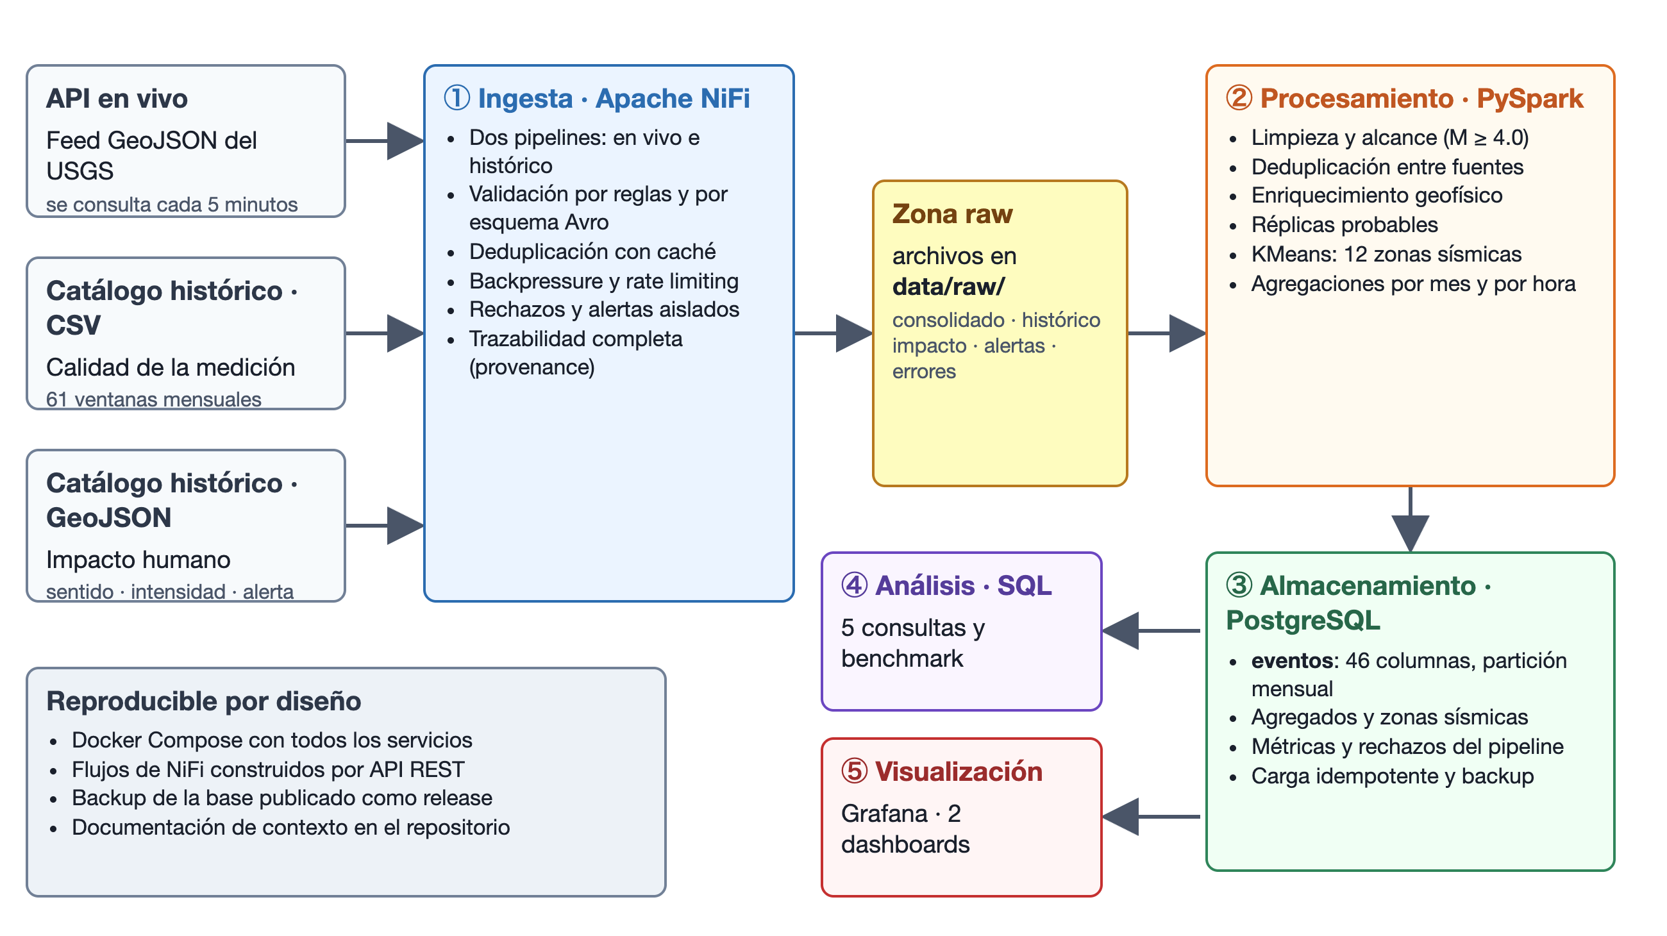
Cinco capas, un solo flujo
Las capas se comunican por archivos: cada una se prueba y se repite sola.
3
Notes:
EZEQUIEL (0:25) — Así funciona. Tres fuentes del USGS entran por Apache NiFi, que valida y deja archivos en una zona intermedia. PySpark los depura, los enriquece y los agrupa. PostgreSQL los guarda particionados por mes. Desde ahí, Adonis les mostrará el análisis en SQL y los dashboards en Grafana. [Opcional: Las capas se comunican por archivos: cada una se prueba y se repite sin tocar las demás.]

Slide 4
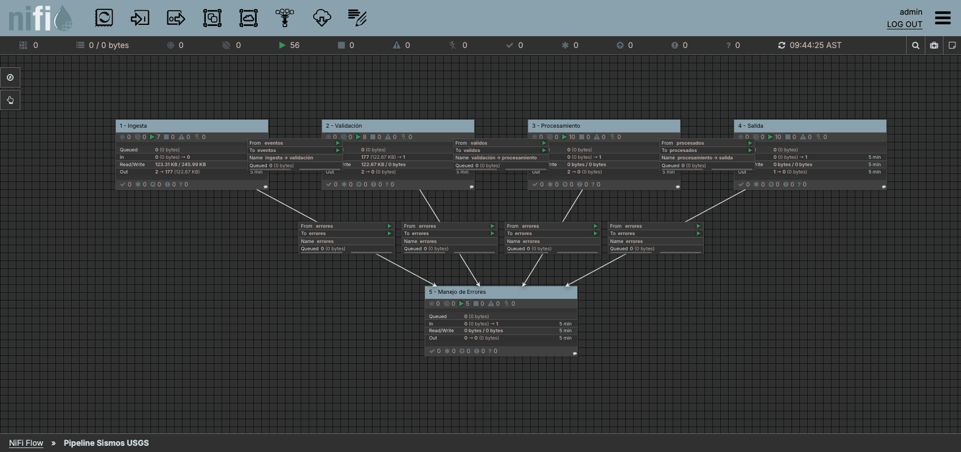




Ingesta · Apache NiFi
1
2 pipelines
en vivo (cada 5 min) e histórico (61 ventanas)
6 reglas de calidad
más validación por esquema
Sin duplicados
caché de deduplicación
Control de flujo
backpressure y 1 consulta cada 5 s
Pipeline en vivo: 5 grupos
0 registros rechazados en la carga final
4
Notes:
EZEQUIEL (0:30) — En la ingesta construimos dos pipelines: uno en vivo, que consulta la API cada cinco minutos, y otro histórico, con 61 ventanas mensuales. Cada registro debe superar seis reglas de calidad; lo que falla va a una carpeta de errores con su motivo. Una caché elimina los duplicados, el backpressure protege el sistema y un limitador espacia las consultas a una cada cinco segundos. [Opcional: En la carga final: cero registros rechazados.]

Slide 5
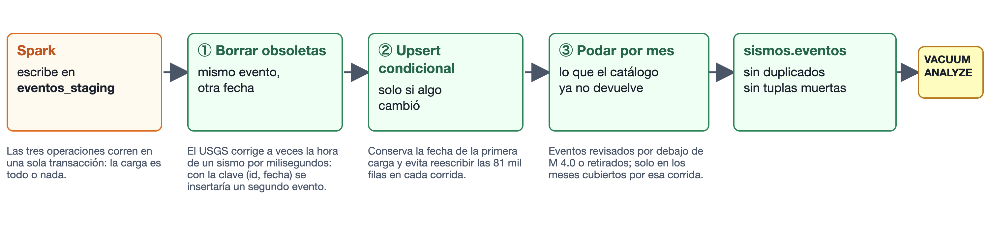
Procesamiento y almacenamiento
2
3
PySpark · ~40 s
PostgreSQL
41 %
Limpieza y alcance M ≥ 4.0
Duplicados resueltos entre fuentes
Energía, réplicas y 12 zonas (KMeans)
85 particiones mensuales
46 columnas por sismo
Respaldo de 6 MB
de las profundidades eran un valor por defecto → marcadas, no borradas
Carga idempotente: una transacción, tres pasos
5
Notes:
EZEQUIEL (0:40) — Spark limpia, descarta lo menor a magnitud 4, resuelve duplicados, calcula energía y réplicas, y agrupa los epicentros en 12 zonas con KMeans, en unos 40 segundos. El hallazgo clave fue de calidad: el 41 % de las profundidades era un valor por defecto del USGS; las marcamos en lugar de borrarlas. En PostgreSQL, 85 particiones mensuales hacen que cada consulta lea solo lo necesario, y la carga es idempotente: en una transacción borra versiones obsoletas, actualiza lo que cambió y poda lo retirado. Repetirla nunca duplica. Adonis, te paso.

Slide 6
Análisis · 5 consultas, 5 preguntas
4
1
Gutenberg-Richter
¿Cuánta energía libera cada región?
68 %
2
Secuencias de réplicas
de la energía, en un solo sismo (M8.8, Kamchatka 2025)
¿Con qué rapidez se suceden los sismos?
3
Estratos de profundidad
2.8 % → 0.2–0.3 %
¿Dónde hay riesgo de tsunami?
riesgo de tsunami: 0–35 km frente a más de 300 km
4
Anomalías temporales
¿Cuándo hubo meses excepcionales?
> 6 σ
5
Zonas sísmicas
¿Cuáles son las más críticas?
Turquía 2023 · Grecia 2025
6
Notes:
ADONIS (0:35) — Gracias, Ezequiel. Con los datos listos, la capa de análisis responde cinco preguntas con SQL avanzado. Por ejemplo: Rusia concentra el 68 % de la energía analizada, por un solo evento, el terremoto de magnitud 8.8 de Kamchatka. El riesgo de tsunami es de 2.8 % en los primeros 35 kilómetros y baja a entre 0.2 y 0.3 % bajo los 300 kilómetros. [Opcional: Y detectamos meses de actividad excepcional, como Turquía en 2023 y Grecia en 2025, con más de seis sigmas.]

Slide 7
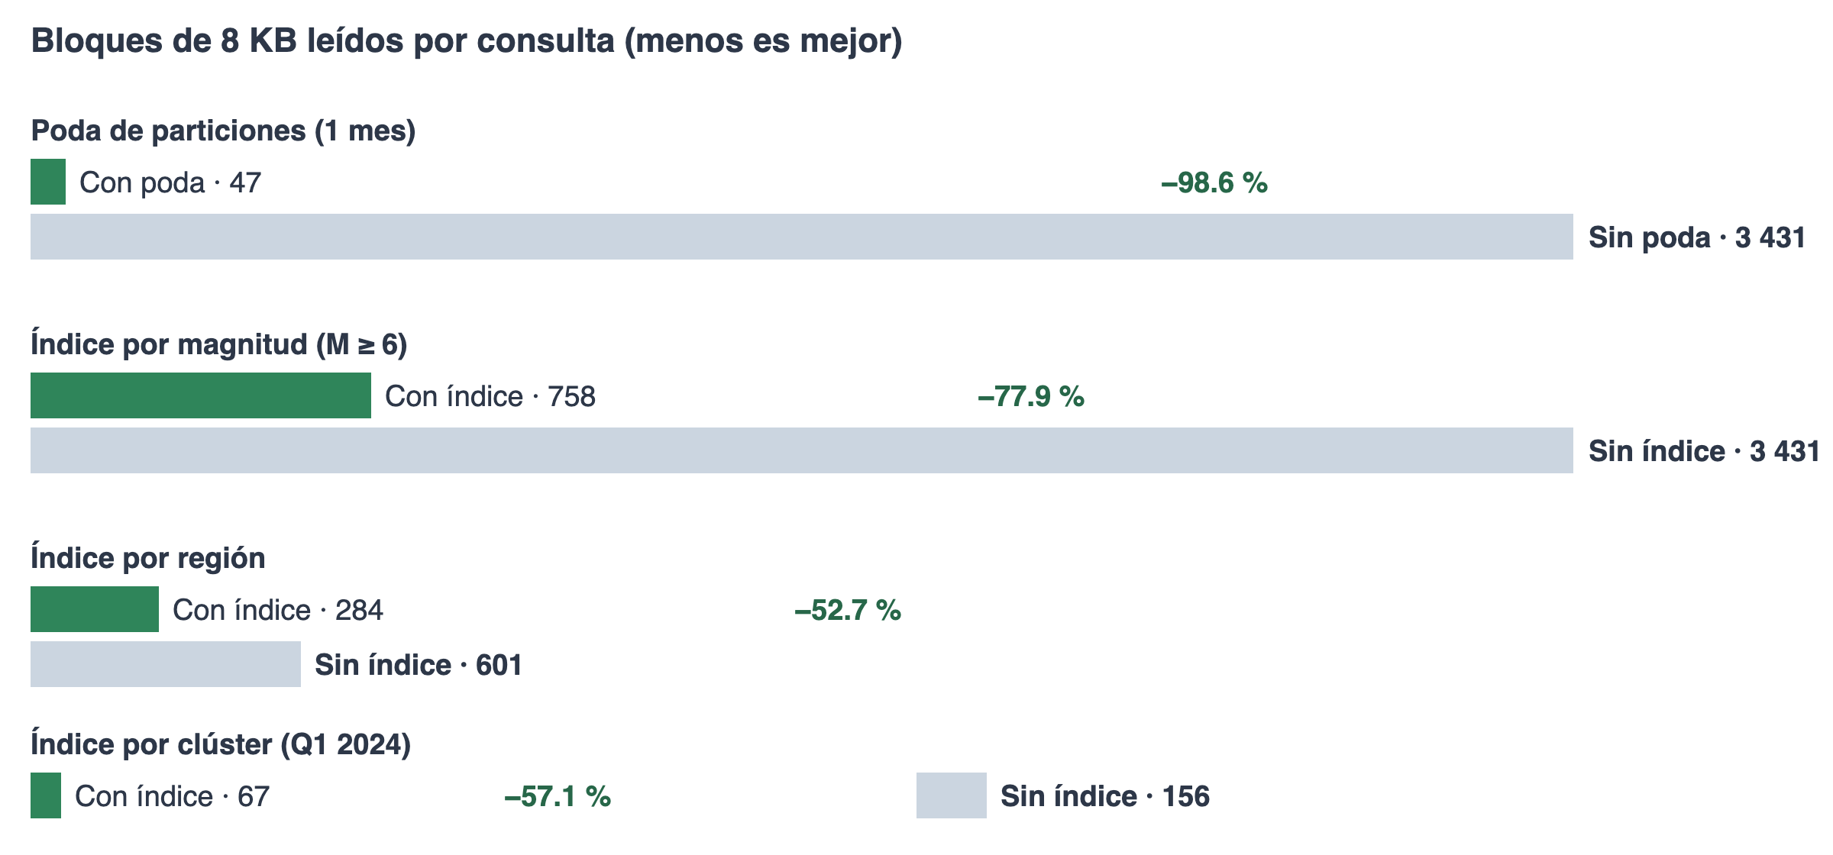
Rendimiento · medido, no supuesto
4
−98.6 %
bloques leídos con poda de particiones (47 frente a 3 431)
−77.9 %
con índice por magnitud (758 frente a 3 431)
Los tiempos varían entre corridas; los bloques leídos, no.
7
Notes:
ADONIS (0:25) — Medimos el rendimiento con un benchmark reproducible. Gracias al particionamiento, una consulta mensual lee 47 bloques en lugar de 3 431: 98.6 % menos. Los índices reducen un 78 % las lecturas en búsquedas selectivas. [Opcional: Los tiempos varían entre corridas, por eso nos apoyamos en los bloques leídos, que son una medida estable.]

Slide 8
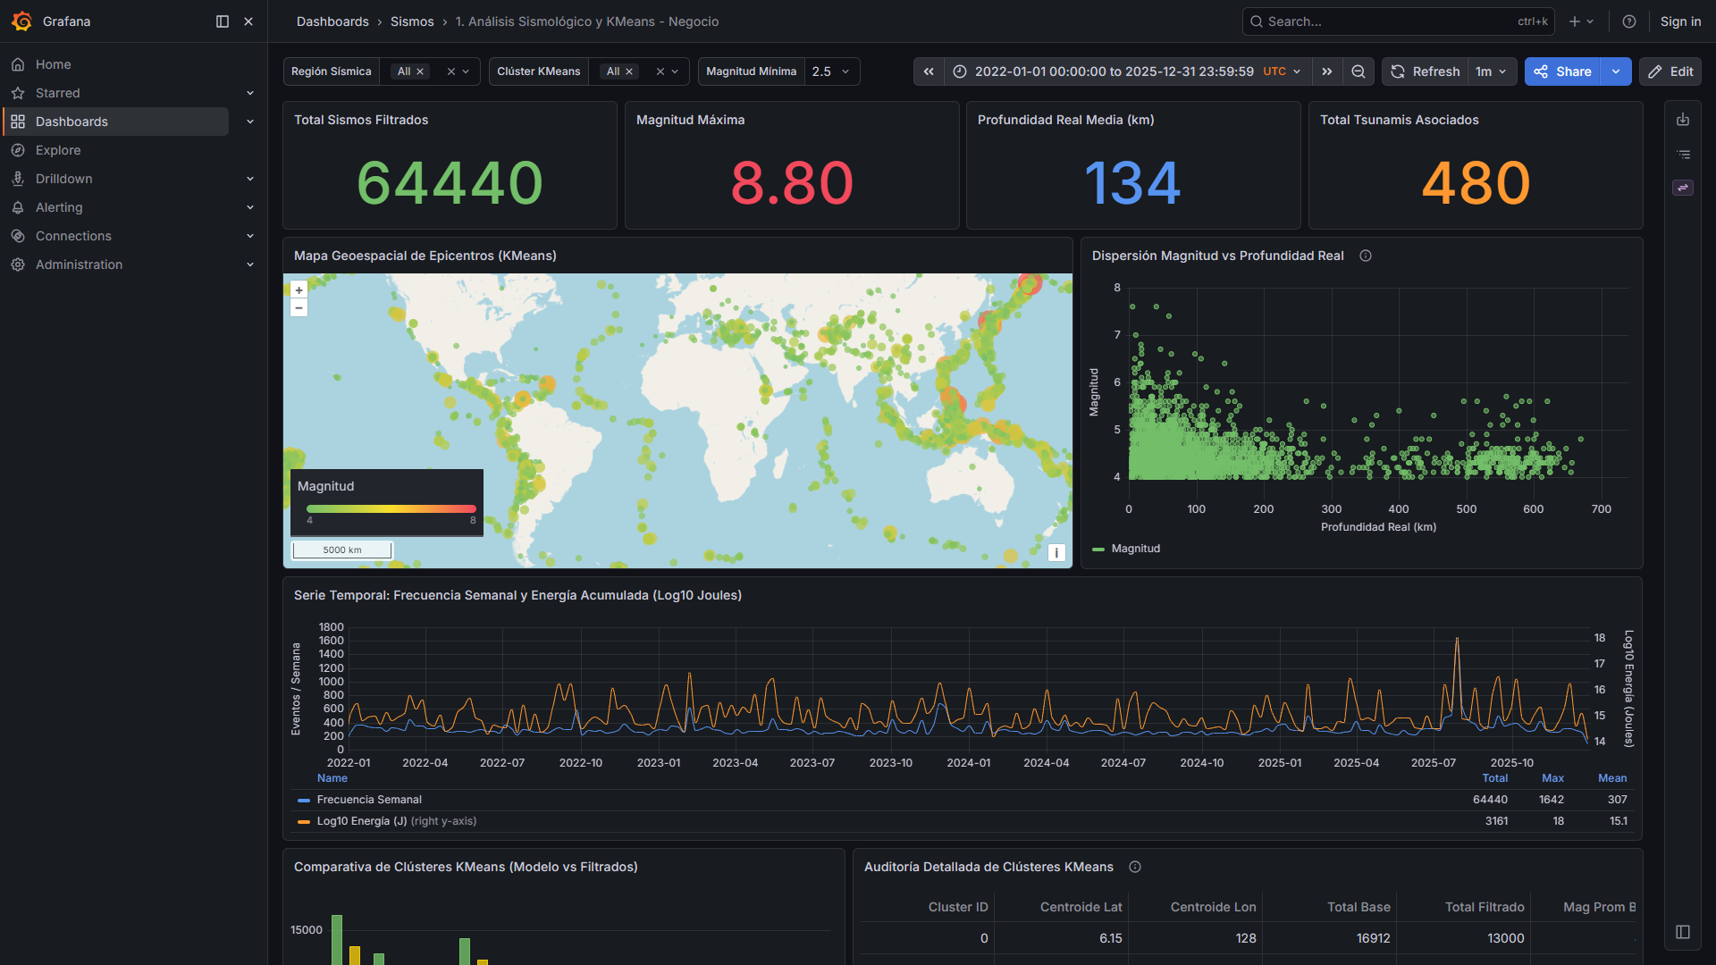
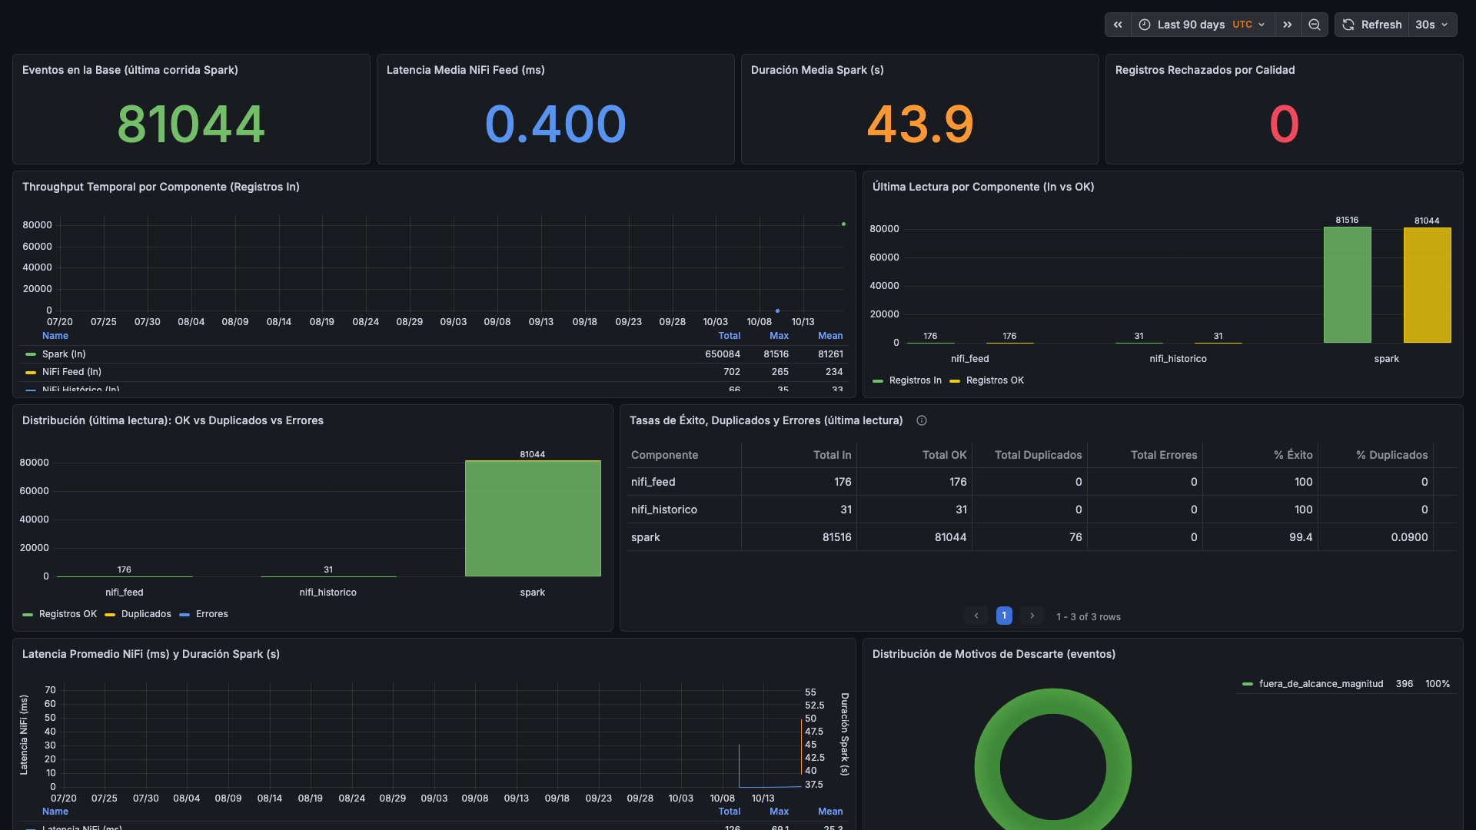
Visualización · Grafana como código
5
Negocio · 9 paneles
Operacional · 11 paneles
Se instalan solos al levantar el sistema · filtros por región, zona y magnitud · actualización automática
8
Notes:
ADONIS (0:30) — En visualización, Grafana se configura completamente como código: al levantar el sistema, los dos dashboards aparecen solos. El de negocio tiene nueve paneles: mapa de epicentros, magnitud contra profundidad, serie de energía y las 12 zonas, con filtros por región, zona y magnitud. Cada panel filtra por fecha, así aprovecha las particiones mensuales. El operacional tiene once: salud de NiFi y Spark, duplicados, errores y rechazos, actualizado cada 30 segundos.

Slide 9





Resultados
1
Ingesta
Tres aprendizajes
2
Procesamiento
1
Los datos reales exigen desconfianza
3
Almacenamiento
2
Idempotencia y trazabilidad dan confianza
4
Análisis
3
Verificar de extremo a extremo vale la pena
5
Visualización
github.com/ezejivilla-dotcom/proyecto-final-monitor-sismico
9
Notes:
ADONIS (0:30) — En resumen, las cinco capas funcionan como un solo sistema, reproducible con Docker en minutos. Nos llevamos tres aprendizajes. Primero: los datos reales exigen desconfianza; gran parte del esfuerzo fue descubrir valores por defecto y duplicados. Segundo: la idempotencia y la trazabilidad hacen confiable a un pipeline. Y tercero: verificar de extremo a extremo vale la pena; los errores más importantes aparecieron al unir nuestras dos mitades. Gracias; quedamos atentos a sus preguntas.

